Slide 1


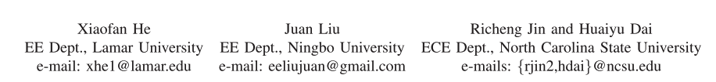
AttacKG: Constructing Technique Knowledge
Graph from Cyber Threat Intelligence Reports
-- European Symposium on Research in Computer Security (ESORICS)，2022
汇报人：李焕
日期：2023.08. 02
知行合一、经世致用
自强不息 厚德载物
自强不息 厚德载物
Tsinghua University of China
Central South University

Slide 2

介绍
1
从CTI分析构建攻击技术知识图谱
高级网络安全攻击的增长趋势：网络攻击采用越来越复杂的策略和多样化的技术，如多阶段的高级持续性威胁（APTs），使得检测变得更加具有挑战性。
威胁情报共享：为对抗这些攻击，安全分析器积极交换威胁情报，以提高检测能力。结构化威胁情报通过开放标准如OpenIoC、STIX和CybOX被广泛共享和应用于安全操作中心。
CTI报告和攻击行为的关系：CTI报告是安全从业人员基于他们观察到的攻击场景编写的，通过列举攻击相关实体和依赖关系来准确描述攻击行为，攻击技术是描述攻击行为执行方式的基本单元
知行合一、经世致用
自强不息 厚德载物
自强不息 厚德载物
Tsinghua University of China
Central South University

Slide 3
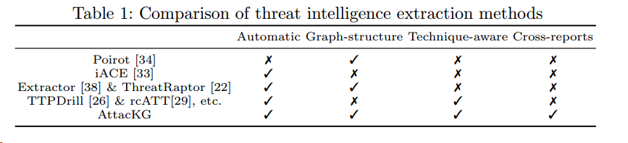
背景
2.1
人工分析：Poirot [34]利用手动提取的（攻击）查询图进行入侵检测，验证了威胁情报在检测方面的有效性。
自动化分析CTI报告的方法:图挖掘技术、自然语言处理技术、本体论和机器学习模型等。
AttacKG是其中一种自动化方法，AttacKG不同之处在于它识别TTPs并构建技术知识图（TKGs），以总结跨CTI报告的技术层面知识。
知行合一、经世致用
自强不息 厚德载物
自强不息 厚德载物
Tsinghua University of China
Central South University

Slide 4




2.2
挑战
从CTI报告中提取攻击技术知识面临两个主要挑战
（1）CTI报告由自然语言撰写，需要分析其中非结构化文本的语义
（2）攻击知识分散在多个报告中，而单个报告往往只关注有限或不完整的攻击案例，难以获得全面的攻击视图。
自强不息 厚德载物
Tsinghua University of China
Central South University
Notes:
假如一个网络有大约100个节点，300个链接和500个故障场景。在短期规划中，它被转化为具有4200万个变量和500万个约束的ILP问题

Slide 5
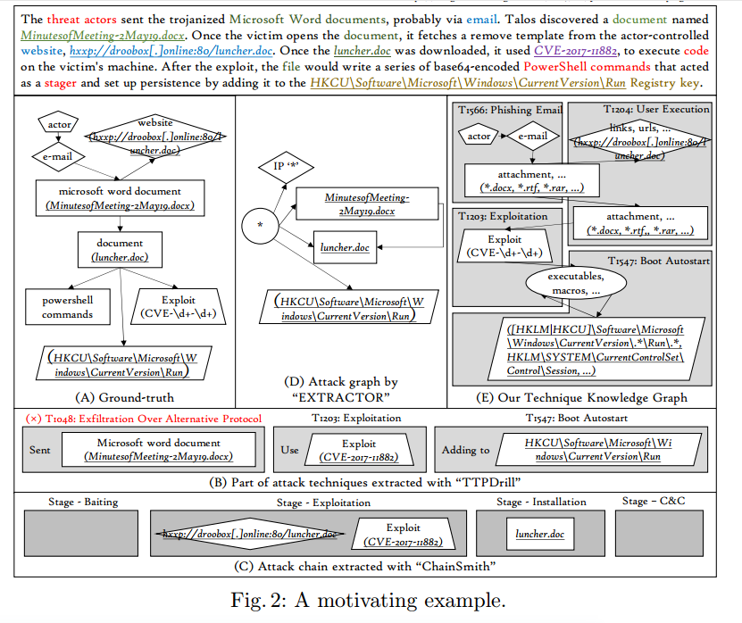
示例
2.3
该攻击活动包括四种攻击技术：
T1566 -钓鱼电子邮件
T1204 -用户执行
T1203 -利用
T1547 -启动自动启动
知行合一、经世致用
自强不息 厚德载物
自强不息 厚德载物
Tsinghua University of China
Central South University

Slide 6
主要贡献
2.4
首个在技术层面上从多个CTI报告中聚合攻击知识的工作。
提出了一种新的CTI报告解析流程（pipeline)，该流程在处理共指和构建攻击图方面具有更好的效率及性能
提出了一种改进的图对齐算法来利用模板识别攻击技术，通过将技术模板与攻击图中的技术实现进行对齐，交换彼此的知识，以改进技术知识图（TKGs）的形成。
知行合一、经世致用
自强不息 厚德载物
自强不息 厚德载物
Tsinghua University of China
Central South University

Slide 7
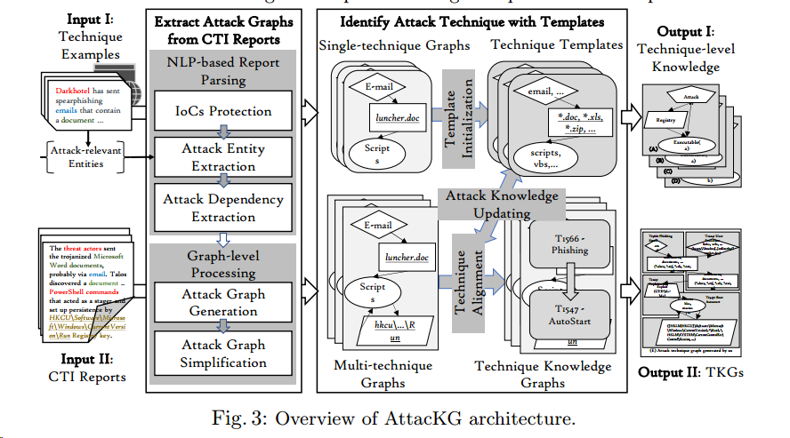
AttracKG框架
3
AttacKG有两个子系统:
(1)用于CTI报告解析和攻击图构建的攻击图提取流程;
(2)用于攻击图中技术模板生成和技术识别的攻击技术识别子系统
随着物联网和通信技术的发展，数字孪生技术被广泛关注。然而，目前研究热点集中在工业、航空等领域。在高移动性异构网络乃至无线网络中。
知行合一、经世致用
自强不息 厚德载物
自强不息 厚德载物
Tsinghua University of China
Central South University

Slide 8
CTI报告解析流程
3
CTI report parsing pipeline
【C1】特定领域术语的识别:CTI报告通常包含大量与安全相关的术语，使大多数现成的NLP模块产生混淆。
克服
【C2】 攻击实体和依赖关系的提取：可能无法完整地捕捉到实体之间的所有细节和复杂的依赖关系
【C3】 共指解析:在CTI报告中识别显式共指和隐式共指
【C4】攻击图的构建和简化:
用自然语言描述的攻击场景通常会冗余和断裂，NLP技术具有局限性，导致攻击图呈现不完整或不准确
知行合一、经世致用
自强不息 厚德载物
自强不息 厚德载物
Tsinghua University of China
Central South University

Slide 9
CTI报告解析流程
3
使用正则表达式的IoC识别和保护[C1]
使用正则替换会影响NLP模型的IoC词汇(如CVE-2017-21880、/etc/passwd/)并记录下位置，以便后续复原
攻击实体和依赖关系的提取[C2, C3]
实体提取：将系统实体分为6类(Actor, Executable, File, Network connection, Registry, other)，使用NER(Named Entity Recognition)模型来识别文本中的实体，用spacy库的entityruler辅助识别
依赖关系提取：用共同引用解析器co-referee来消除共同指代；对于句中的实体依赖提取，先用spacy为每句话建立依赖树，然后用LCA(Lowest Common Ancestor)计算每对实体之间的距离，每个实体会与最近的实体建立依赖关系，
攻击图的生成和简化[C3，C4]
通过合并共指节点生成简明攻击图
知行合一、经世致用
自强不息 厚德载物
自强不息 厚德载物
Tsinghua University of China
Central South University

Slide 10
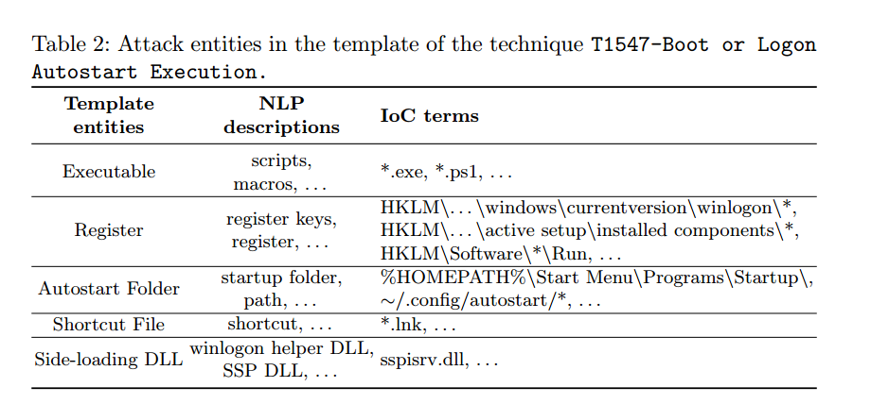
技术模板部分
3.2
利用MITRE ATT&CK的技术示例来生成技术模板
知行合一、经世致用
自强不息 厚德载物
自强不息 厚德载物
Tsinghua University of China
Central South University

Slide 11
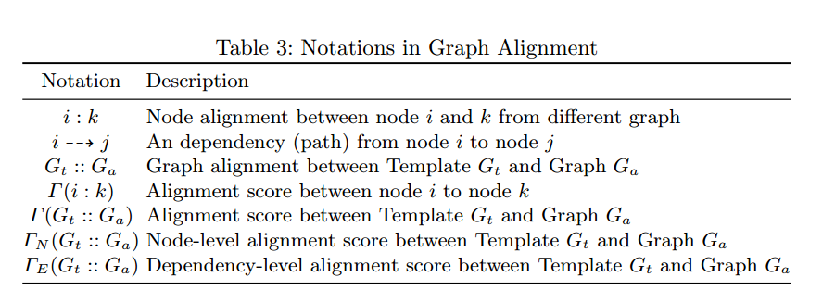
图对齐算法
3.3
技术模板Gt与攻击图Ga之间的图对齐算法，用于模糊匹配。
两种对齐方式：
两个不同图中两个节点之间的节点对齐方式
衡量技术模板Gt与攻击图Ga中某一子图之间总体相似度的图对齐方式
随着物联网和通信技术的发展，数字孪生技术被广泛关注。然而，目前研究热点集中在工业、航空等领域。在高移动性异构网络乃至无线网络中。
知行合一、经世致用
自强不息 厚德载物
自强不息 厚德载物
Tsinghua University of China
Central South University

Slide 12
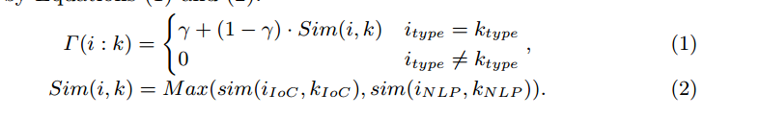
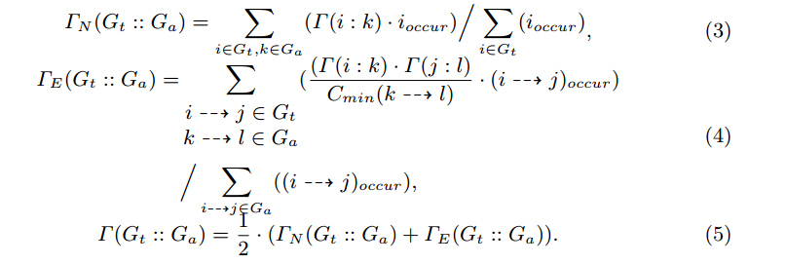
图对齐算法
3.3.1
节点对齐
通过节点对齐算法来合并不同图中的节点(连接子图)
图对齐
通过图对齐算法来衡量技术模板与子图间的相似度(匹配技术)，只要达到预定义的阈值就相当于匹配到了确定的技术
根据技术匹配结果将对应技术模板中的知识与攻击图中的结果联立，得到TKG
知行合一、经世致用
自强不息 厚德载物
自强不息 厚德载物
Tsinghua University of China
Central South University

Slide 13
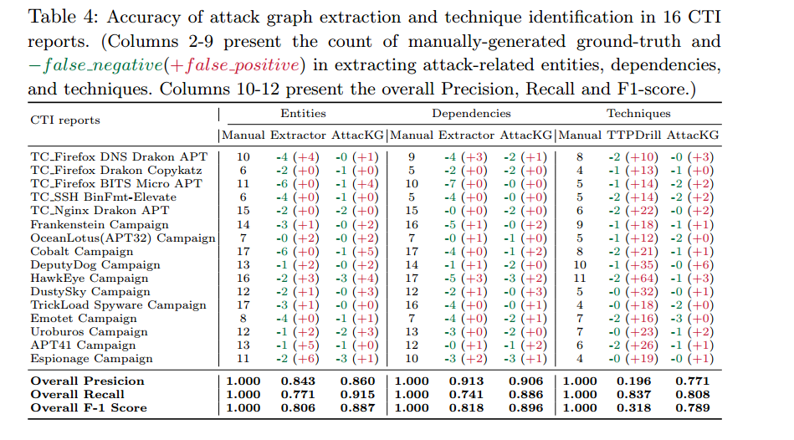
评估
4.1
数据集
共1,515个来自MITRE ATT&CK references的真实事件
共7,373个来自MITRE ATT&CK knowledge-base的procedure例子
在16个手动标记的CTI报告上运行AttacKG。实验结果表明，AttacKG以0.887、0.896和0.789的F1分数准确识别攻击相关实体、依赖性和技术，这优于最先进的方法
知行合一、经世致用
自强不息 厚德载物
自强不息 厚德载物
Tsinghua University of China
Central South University

Slide 14
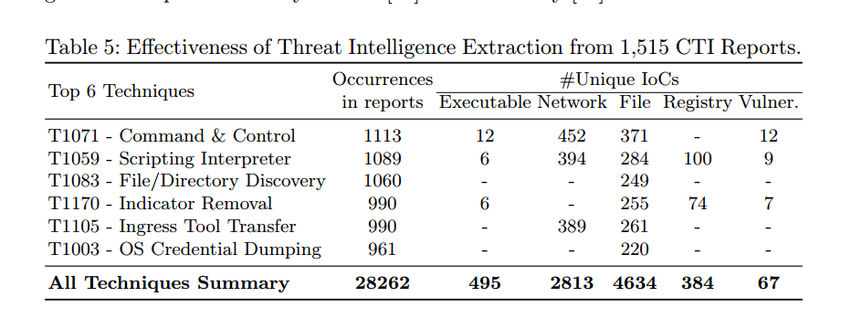
评估
4.2
AttacKG从大量报告中收集技术级情报的效率
知行合一、经世致用
自强不息 厚德载物
自强不息 厚德载物
Tsinghua University of China
Central South University

Slide 15
总结
5
贡献：
首个在技术层面上从多个CTI报告中聚合攻击知识的工作，实现了从非结构化的CTI报告到结构化的攻击技术图的自动化生成
不足之处：
实验部分表明AttacKG与Extractor在精度上并没有拉开太大的差距，这可能是由于pipeline部分的NLP处理不够好，如命名实体识别模块还有一定的改进空间。
知行合一、经世致用
自强不息 厚德载物
自强不息 厚德载物
Tsinghua University of China
Central South University

Slide 16
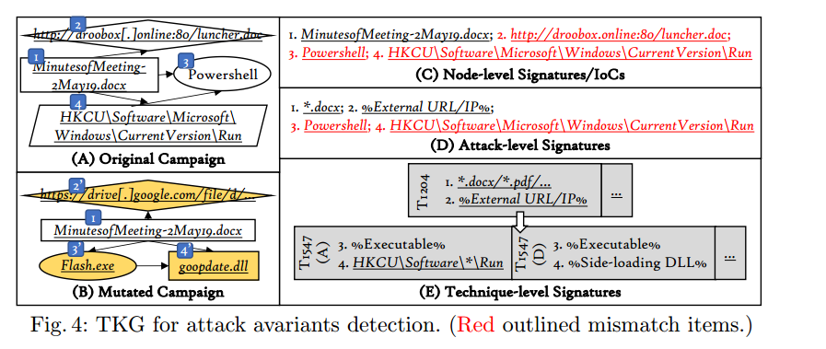
TKGs用于攻击变体检测
6.1
AttacKG能够独立检测不同的攻击技术
知行合一、经世致用
自强不息 厚德载物
自强不息 厚德载物
Tsinghua University of China
Central South University
Notes:
显示，如果提议的方案位于网络边缘而不是放在云服务器上，我们的异常检测方案检测异常值的速度明显加快。这一点从边缘服务器和云服务器的平均延迟分别为23毫秒和87毫秒的结果中可以看出。这个值是在数据包大小为64B时观察到的。物联网现场网络测量结果被发送到云服务器进行处理，这引入了明显的延迟，因此不能有效地实时区分物联网网络行为。虽然这个问题可以通过部署多个云服务器来缓解，但从资源和成本优化的角度来看，这是无效的

Slide 17
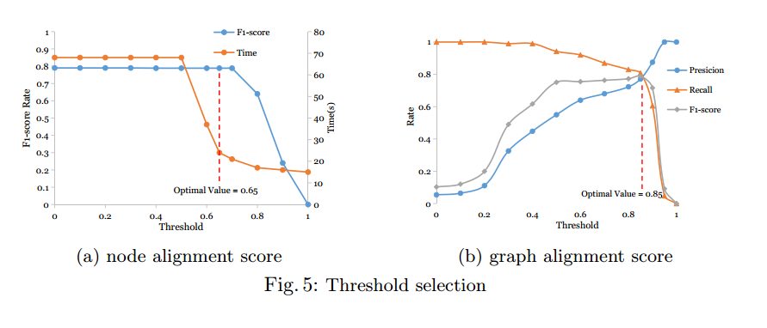
对齐算法中阈值的选择
6.2
选择最优阈值(节点对齐为0.65，图对齐为0.85)
知行合一、经世致用
自强不息 厚德载物
自强不息 厚德载物
Tsinghua University of China
Central South University

Slide 18
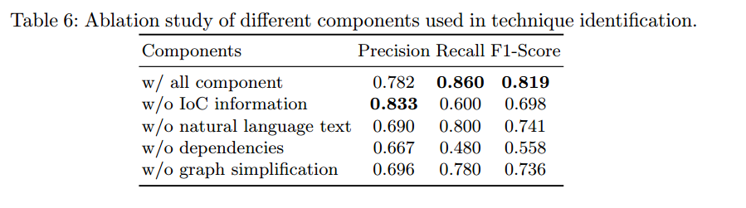
AttacKG的剔除研究
6.3
删除任何组件都会降低AttacKG的整体性能，删除依赖关系在所有评估指标中始终表现最差。验证了图结构在技术识别中的重要作用。
知行合一、经世致用
自强不息 厚德载物
自强不息 厚德载物
Tsinghua University of China
Central South University

Slide 19
AttacKG的效率
6.4
实验装置：
配置：配备AMD Ryzen 7-4800H处理器、2.9 GHz、8个核心和16 GB内存的PC
DATASETS：16份CTI报告样本，样本报告的字数从61字到1029字不等，平均字数为278.2字。
对比：AttacKG、TTPDrill和Extractor的处理情报效率
结果:
Extractor采用了由多个NLP模型组成的最复杂的系统，运行时开销最高，平均需要239.70秒来解析一个报告。
AttacKG则简化了图的提取过程，使得识别攻击技术和提取攻击图成为可能，并且占用的时间更少。图提取平均耗时8.9秒，技术识别平均耗时15.1秒，共耗时24.0秒。
TTPDrill使用最简单的模型而不构建攻击图，因此也是最快的，平均只需要5.9秒来分析一个报告，但代价是高误报率。
知行合一、经世致用
自强不息 厚德载物
自强不息 厚德载物
Tsinghua University of China
Central South University

Slide 20
Thanks

